Slide 1
Учись руководить
Видео 14
Тёмная сторона лидерства

Slide 2
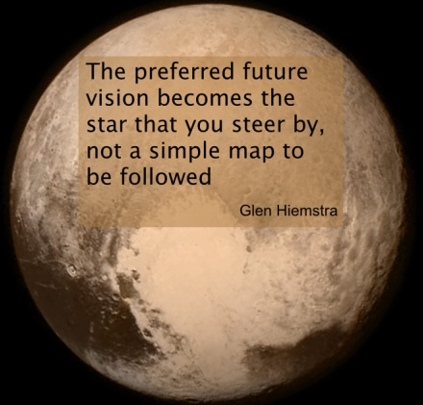
Культура
Видение предпочитаемого будущего становится звездой, на которую смотрят издали, а не конкретными действиями, направленными на его достижение.
Видение
Молитва и планирование
Лидер

Slide 4
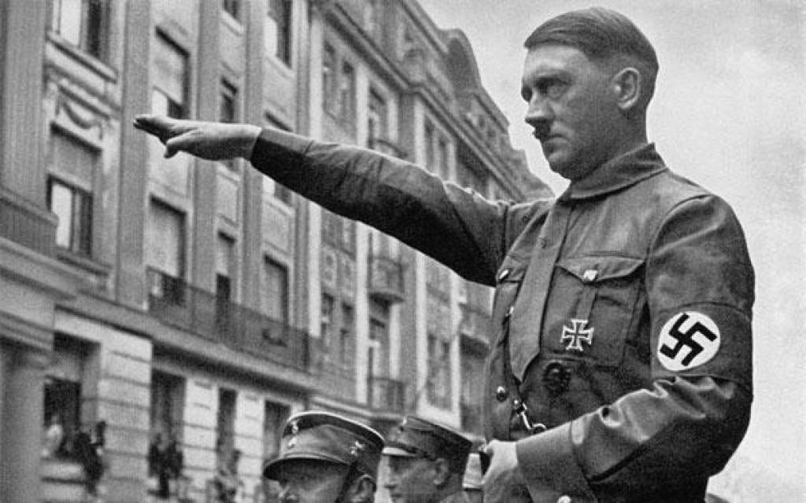

Slide 5
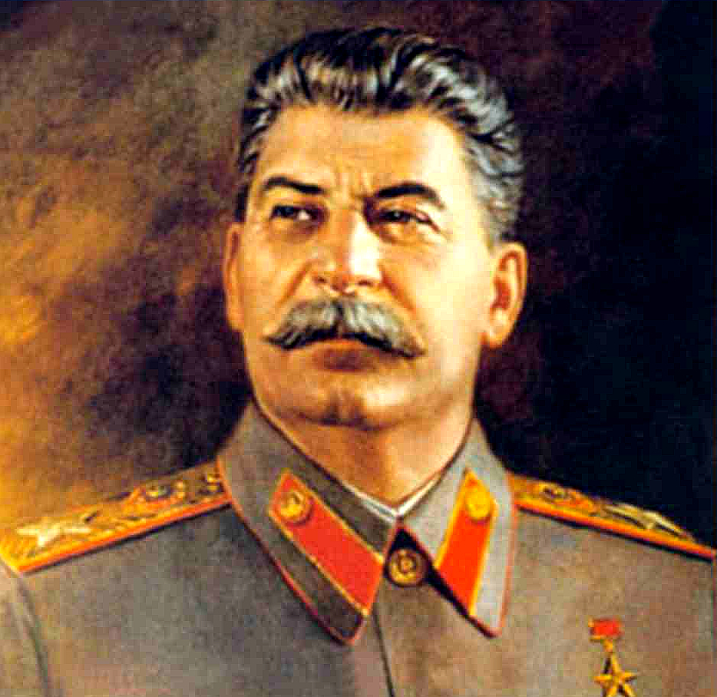

Slide 6
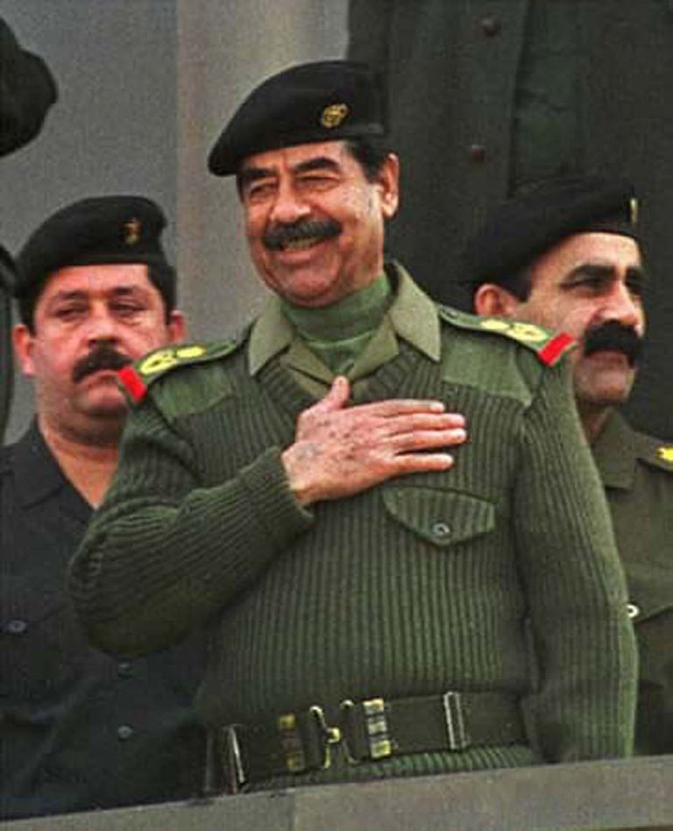

Slide 7
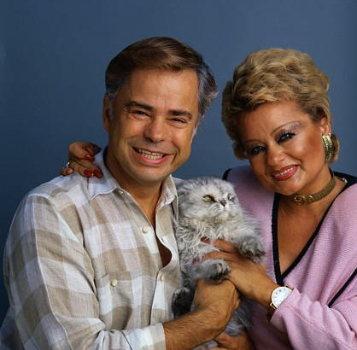

Slide 8
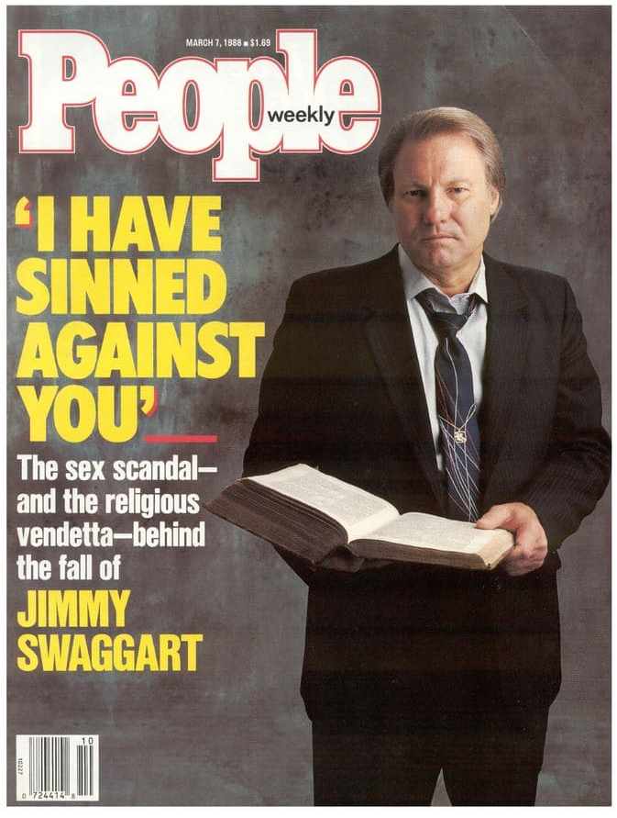

Slide 9
«Постепенно мне открылось, что линия, разделяющая добро и зло, проходит не через государства, ни между классами, ни между политическими партиями, а прямо через человеческие сердца, через каждое человеческое сердце».
- Александр Солженицын

Slide 10
Как к нам попала эта тёмная сторона?

Slide 11
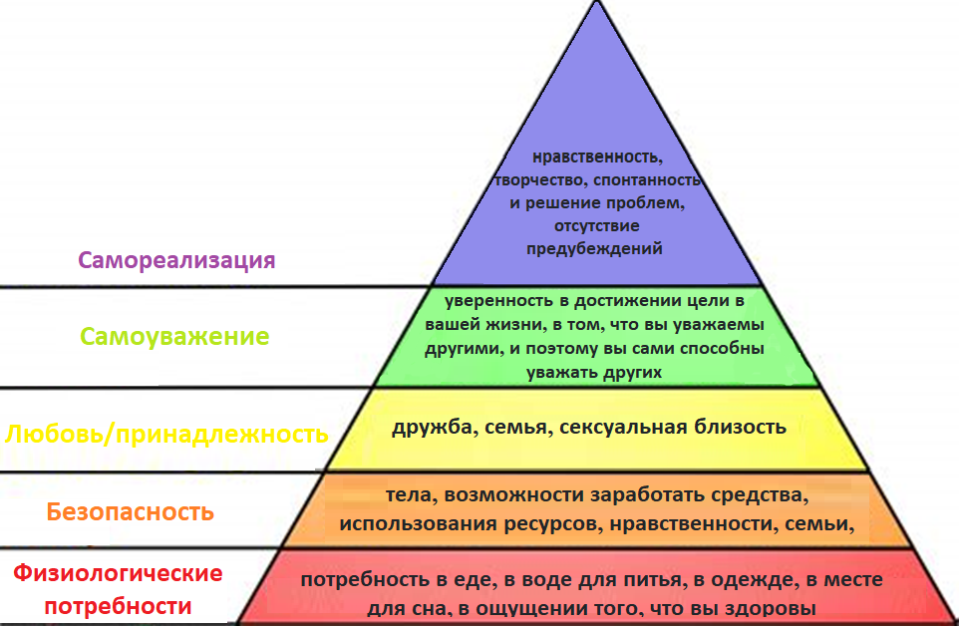

Slide 12
Как это выглядит в жизни людей ?

Slide 13
* Неуверенность;
* Перфекционизм;
* Одиночество;
* Желание угодить
всем людям;
* Обвинение других;
* Ущемление прав других людей;
* Манипуляция;
* Стремление доказывать свою правоту;
* Недоверие;
* Высокомерие;
* Не искренность;
* Самооточение и самобичевание.

Slide 14
Что вы будете делать по этому поводу?

